Slide 1


The Very Hungry Caterpillar
Zelo lačna gosenica
Hello again! Pozdravljeni!
Nadaljevali bomo s kratko zgodbico o lačni gosenici z naslovom
The Very Hungry Caterpillar.

Slide 2
Naloga 1:
Vaša prva naloga je, da zgodbo zelo pazljivo poslušate in si čim več zapomnite. Zgodbico si poglejte na spodnji povezavi:
https://www.youtube.com/watch?v=75NQK-Sm1YY

Slide 3
Ko s poslušanjem končate, odprite zvezek in na vrh strani napišete naslov
THE VERY HUNGRY CATERPILLAR.
Naloga 2:
Narišite gosenico v zvezek. Poleg glave mora gosenica imeti še 7 kolobarjev, da boste vanje lahko narisali hrano, ki jo je pojedla vsak dan. Bolje bo, da kolobarje narišete večje kot pa premajhne. Pomagate si lahko s šablono. Še enkrat si odprite zgodbo in za vsak dan v kolobar narišite kaj in koliko je gosenica pojedla. Njene obroke ustno poimenuj v angleščini (an apple, two pears…).

Slide 4

Naloga 3:
Zraven ne pozabimo, da lahko ponovimo tudi dneve v tednu! Nad vsakega od sedmih kolobarjev zapišite dneve v tednu od ponedeljka do nedelje. Če ste dneve pozabili, si lahko znanje osvežite s pomočjo pesmi na posnetku ali spodnje razpredelnice
MONDAY | ponedeljek
TUESDAY | torek
WEDNESDAY | sreda
THURSDAY | četrtek
FRIDAY | petek
SATURDAY | sobota
SUNDAY | nedelja
Pazite na pravilni zapis dneva, te v angleškem jeziku pišemo z veliko začetnico!

Slide 5

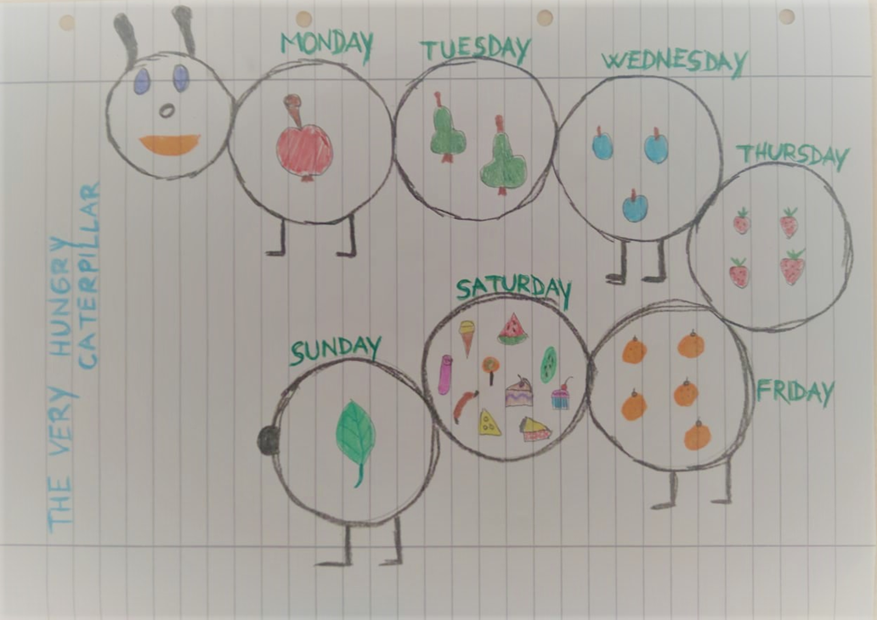
Klikni na gumb za rešitev.

Slide 6
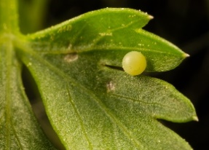
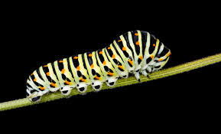
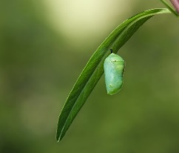
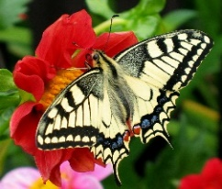
Naloga 4:
Ko končate se sprostite z malce telovadbe.
Upoštevajte naslednja navodila in prelevili se boste iz jajčeca v metulja.
EGG
CATERPILLAR
COCOON
BUTTERFLY

Slide 7
Če boste lahko, prosim, da svojo gosenico slikate in jo oddate v spletni učilnici s klikom na ODDAJ GOSENICO.
Have a nice week and hopefully, we will see each other soon!
Teacher Marko.

